Slide 1


AVALIAÇÃO DO FEV1Q COMO PREDITOR DE MORTALIDADE NA ESCLEROSE LATERAL AMIOTRÓFICA:
EXPERIÊNCIA DE UM HOSPITAL DISTRITAL
Carolina da Silva Alves¹, Tiago Barroso², António Gerardo¹, Tânia Almeida³, Silvia Maduro³, Hedi Liberato⁴
1 – Interna(o) de formação específica em Pneumologia do Hospital Professor Doutor Fernando da Fonseca
2 – Interno de formação específica em Oncologia do Centro Hospitalar Lisboa Norte
3 – Técnica de Cardiopneumologia do do Hospital Professor Doutor Fernando da Fonseca
4 – Médica(o) Assistente de Pneumologia do Hospital Professor Doutor Fernando da Fonseca

Slide 2
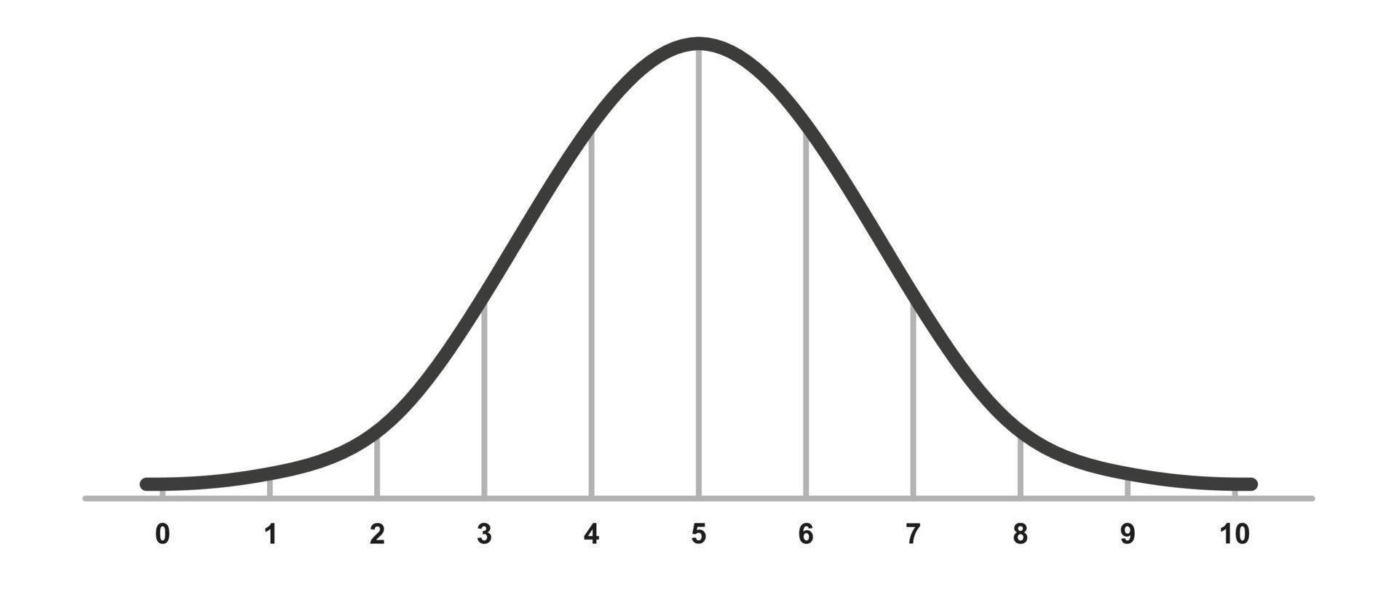
Introdução
As recomendações da ERS/ATS quanto à interpretação de provas de função respiratória recomendam utilização de:
FEV1Q
Preditor de Mortalidade
“Limite de Sobrevivência”
volume de ar expirado no 1º segundo dividido pelo primeiro percentil do valor absoluto de FEV1 em doentes com patologia pulmonar, ajustado ao sexo:
0,4 litros nas mulheres
0,5 litros homens
Quanto mais próximo for de 1 maior risco de morte
Notes:
Introdução: As recomendações de 2021 da ATS/ERS introduziram FEV1Q (volume de ar expirado no primeiro segundo dividido pelo primeiro percentil do valor absoluto de FEV1 em doentes com patologia pulmonar, ajustado ao sexo - 0,4 e 0,5 litros nas mulheres e homens, respetivamente) como preditor de mortalidade. E quanto mais próximo FEV1Q for de 1 maior risco de morte. Atualmente escassos estudos abordam a aplicação na vida real do FEV1Q, nomeadamente na esclerose lateral amiotrófica (ELA), em que a FVC (capacidade vital forçada) é utilizada na avaliação da sobrevivência.
a “bottom line” required for survival, rather than how far an individual’s result was from their predicted value

Slide 3
Introdução
FEV1Q
Esclerose Lateral Amiotrófica
1º e 2º neurónio
fraqueza dos músculos respiratórios (++ diafragma)
(ELA)
Diminuição da função pulmonar
FVC
Preditor de Mortalidade reconhecido
Critério avaliado nos Ensaios Clínicos
Fator para inicio de Ventilação Não Invasiva (VNI)
Notes:
Introdução: As recomendações de 2021 da ATS/ERS introduziram FEV1Q (volume de ar expirado no primeiro segundo dividido pelo primeiro percentil do valor absoluto de FEV1 em doentes com patologia pulmonar, ajustado ao sexo - 0,4 e 0,5 litros nas mulheres e homens, respetivamente) como preditor de mortalidade. E quanto mais próximo FEV1Q for de 1 maior risco de morte. Atualmente escassos estudos abordam a aplicação na vida real do FEV1Q, nomeadamente na esclerose lateral amiotrófica (ELA), em que a FVC (capacidade vital forçada) é utilizada na avaliação da sobrevivência.

Slide 4
Métodos e Objetivos
Análise Retrospectiva
doentes seguidos por
Esclerose Lateral Amiotrófica
na Consulta de Patologia Neuromuscular
unicêntrico
1 de Janeiro de 2017
31 Julho de 2023
Outcome primário:
Avaliar se FEV1Q é um preditor de mortalidade nos doentes com ELA
Outcomes secundários:
Comparar o potencial preditivo com outros parâmetros de função pulmonar: FEV1, FVC, SNIP, PCF e MIP
Estimar a taxa média de declínio do FEV1Q
Notes:
Métodos: Análise retrospetiva dos doentes com ELA seguidos em consulta de Pneumologia dum hospital distrital entre janeiro/2017-julho/2023. Procedeu-se à caracterização demográfica, presença de envolvimento bulbar ao diagnóstico, realização de ventilação não invasiva (VNI), in-exsuflador mecânico e gastrostomia percutânea endoscópica (PEG). Quando adequado descreveu-se o tempo decorrido entre o diagnóstico e a morte, início de VNI após o diagnóstico e até à morte. Os valores de FEV1 e FVC foram extraídos das provas de função respiratória realizadas pelos doentes e foram analisados quanto ao seu declínio ao longo do tempo e procedeu-se ao cálculo do FEV1Q. Foi analisada a capacidade preditora de mortalidade do FEV1, FEV1Q e FVC através de análise de sobrevivência com o método de Cox Proportional Hazards. Foram considerados resultados estatisticamente significativos com p<0.05.

Slide 5
Métodos e Objetivos
Caracterização e Análise de:
Caracterização demográfica
In-exsuflador mecânico
FEV1
Pressão inspiratória Máxima (MIP)
Envolvimento Bulbar ao diagnóstico
PEG
FVC
Sniff Nasal Inspiratory Pressure (SNIP)
VNI
Taxa de Mortalidade
FEV1Q
Peak cough flow (PCF)
(tempo)
Análise estatística
- Avaliação da capacidade preditora de mortalidade (método de Cox Proportional Hazards);
- Resultados estatisticamente significativos com p < 0.05;
- Análise univariada para cada variável de função pulmonar preditora de mortalidade. Dado que realizamos seis comparações individuais (uma para cada variável preditora), aplicamos a correção de Bonferroni para estabelecer um limiar de p = 0.05 / 6 = 0.0833 para significância estatística.
- As demais variáveis clínicas e demográficas foram analisadas descritivamente.
Notes:
Métodos: Análise retrospetiva dos doentes com ELA seguidos em consulta de Pneumologia dum hospital distrital entre janeiro/2017-julho/2023. Procedeu-se à caracterização demográfica, presença de envolvimento bulbar ao diagnóstico, realização de ventilação não invasiva (VNI), in-exsuflador mecânico e gastrostomia percutânea endoscópica (PEG). Quando adequado descreveu-se o tempo decorrido entre o diagnóstico e a morte, início de VNI após o diagnóstico e até à morte. Os valores de FEV1 e FVC foram extraídos das provas de função respiratória realizadas pelos doentes e foram analisados quanto ao seu declínio ao longo do tempo e procedeu-se ao cálculo do FEV1Q. Foi analisada a capacidade preditora de mortalidade do FEV1, FEV1Q e FVC através de análise de sobrevivência com o método de Cox Proportional Hazards. Foram considerados resultados estatisticamente significativos com p<0.05.

Slide 6
Resultados
1 de Janeiro de 2013
30 Junho de 2022
ELA
Total inicial
47
2
45
Caracterização Demográfica
Envolvimento Bulbar
Sexo Feminino | 27 (60%)
Idade média ao diagnóstico | 69 anos ± 11 anos
36% (n=16) dos doentes
ao diagnóstico
Excluídos
Total incluído
(N)
Notes:
Resultados: Foram identificados 47 doentes com ELA, tendo-se incluído 45, a maioria do sexo feminino (60%, n=27), com idade média ao diagnóstico de 69,2 +/- 11 anos. Apresentavam envolvimento bulbar ao diagnóstico 36% (n=16) dos doentes. Verificou-se que 95% (n=43) dos doentes apresentavam critérios para realizar VNI, sendo que 93% (n=40) destes iniciaram VNI (em mediana 137 dias após o diagnóstico). Acresce que 91% (n=41) iniciaram in-exsuflador mecânico e 36% (n=16) colocaram PEG. A taxa de mortalidade foi de 57% (n=26), tendo o óbito ocorrido em mediana 398 dias (IQ 216,5-1218) após o diagnóstico e 99 dias (IQ 58-366) após as últimas provas de função respiratória. Salienta-se que nestes doentes 56% (n=12) apresentavam envolvimento bulbar e que 8% (n=2) recusaram realizar VNI, (os restantes realizaram VNI, em mediana, durante 192 dias até à morte). Quanto às provas de função respiratória verificou-se um declínio de FEV1, FEV1Q e FVC (Gráfico 1). O FEV1 e FEV1Q foram preditores de mortalidade com significância estatística (p<0.05). O Akaike information criterion mostrou que o FEV1Q foi melhor preditor de mortalidade que o FEV1. O FEV1Q diminui 0.7 por cada mês e a morte ocorreu, em média, quando o FEV1Q era de 2.68 (Gráfico 2). A FVC não foi preditora de mortalidade, quer isoladamente ou como parte de um modelo multivariável em conjunto com o FEV1Q (Gráfico 3).
Conclusão: Num período de cerca de 6 anos verificou-se uma importante mortalidade dos doentes com ELA, apresentando uma maior prevalência de envolvimento bulbar ao diagnóstico. O FEV1Q revelou-se o melhor preditor de mortalidade de entre as variáveis analisadas, tendo-se aproximado, em média, de 2. É importante replicar esta análise numa população maior antes que estes resultados possam ser aplicados na prática clínica.

Slide 7
Resultados
VNI
95% (n=43) dos doentes apresentavam critérios para realizar VNI
93% (n=40) iniciaram VNI
Em mediana 137 dias após o diagnóstico
Em mediana durante 192 dias até ao óbito
In-exsuflador mecânico
91% (n=41) apresentaram critérios para realizar
PEG
colocaram 36% (n=16)
Notes:
Verificou-se que 95% (n=43) dos doentes apresentavam critérios para realizar VNI, sendo que 93% (n=40) destes iniciaram VNI (em mediana 137 dias após o diagnóstico). Acresce que 91% (n=41) iniciaram in-exsuflador mecânico e 36% (n=16) colocaram PEG. A taxa de mortalidade foi de 57% (n=26), tendo o óbito ocorrido em mediana 398 dias (IQ 216,5-1218) após o diagnóstico e 99 dias (IQ 58-366) após as últimas provas de função respiratória. Salienta-se que nestes doentes 56% (n=12) apresentavam envolvimento bulbar e que 8% (n=2) recusaram realizar VNI, (os restantes realizaram VNI, em mediana, durante 192 dias até à morte). Quanto às provas de função respiratória verificou-se um declínio de FEV1, FEV1Q e FVC (Gráfico 1).

Slide 8

Resultados
Taxa de Mortalidade
57% (n=26)
Ocorrida em mediana 398 dias (IQ 216,5-1218) após o diagnóstico
Em mediana 99 dias (IQ 58-366) após as últimas provas de função respiratória
56% (n=12) por envolvimento bulbar
8% (n=2) recusaram VNI
Notes:
Verificou-se que 95% (n=43) dos doentes apresentavam critérios para realizar VNI, sendo que 93% (n=40) destes iniciaram VNI (em mediana 137 dias após o diagnóstico). Acresce que 91% (n=41) iniciaram in-exsuflador mecânico e 36% (n=16) colocaram PEG. A taxa de mortalidade foi de 57% (n=26), tendo o óbito ocorrido em mediana 398 dias (IQ 216,5-1218) após o diagnóstico e 99 dias (IQ 58-366) após as últimas provas de função respiratória. Salienta-se que nestes doentes 56% (n=12) apresentavam envolvimento bulbar e que 8% (n=2) recusaram realizar VNI, (os restantes realizaram VNI, em mediana, durante 192 dias até à morte). Quanto às provas de função respiratória verificou-se um declínio de FEV1, FEV1Q e FVC (Gráfico 1).

Slide 9
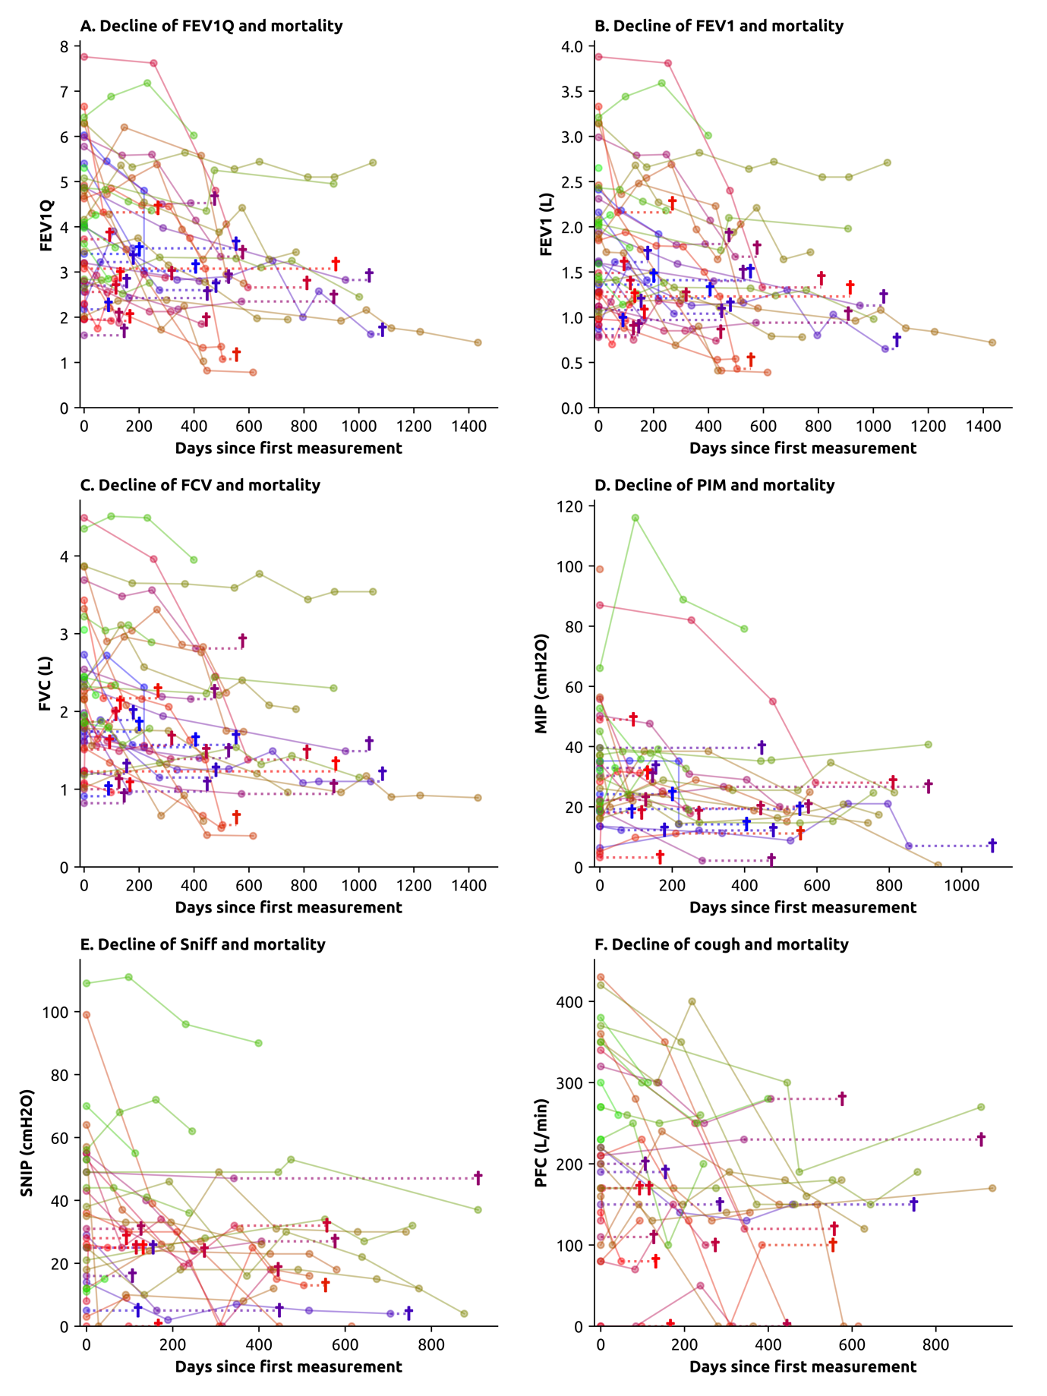
Resultados
Análise das provas de função respiratória
Em média foram realizadas 2 avaliações de função respiratoria
Declínio de FEV1, FEV1Q, FVC (+++)
Declínio de MIP, SNIP, PCF
Notes:
Verificou-se que 95% (n=43) dos doentes apresentavam critérios para realizar VNI, sendo que 93% (n=40) destes iniciaram VNI (em mediana 137 dias após o diagnóstico). Acresce que 91% (n=41) iniciaram in-exsuflador mecânico e 36% (n=16) colocaram PEG. A taxa de mortalidade foi de 57% (n=26), tendo o óbito ocorrido em mediana 398 dias (IQ 216,5-1218) após o diagnóstico e 99 dias (IQ 58-366) após as últimas provas de função respiratória. Salienta-se que nestes doentes 56% (n=12) apresentavam envolvimento bulbar e que 8% (n=2) recusaram realizar VNI, (os restantes realizaram VNI, em mediana, durante 192 dias até à morte). Quanto às provas de função respiratória verificou-se um declínio de FEV1, FEV1Q e FVC (Gráfico 1).

Slide 10
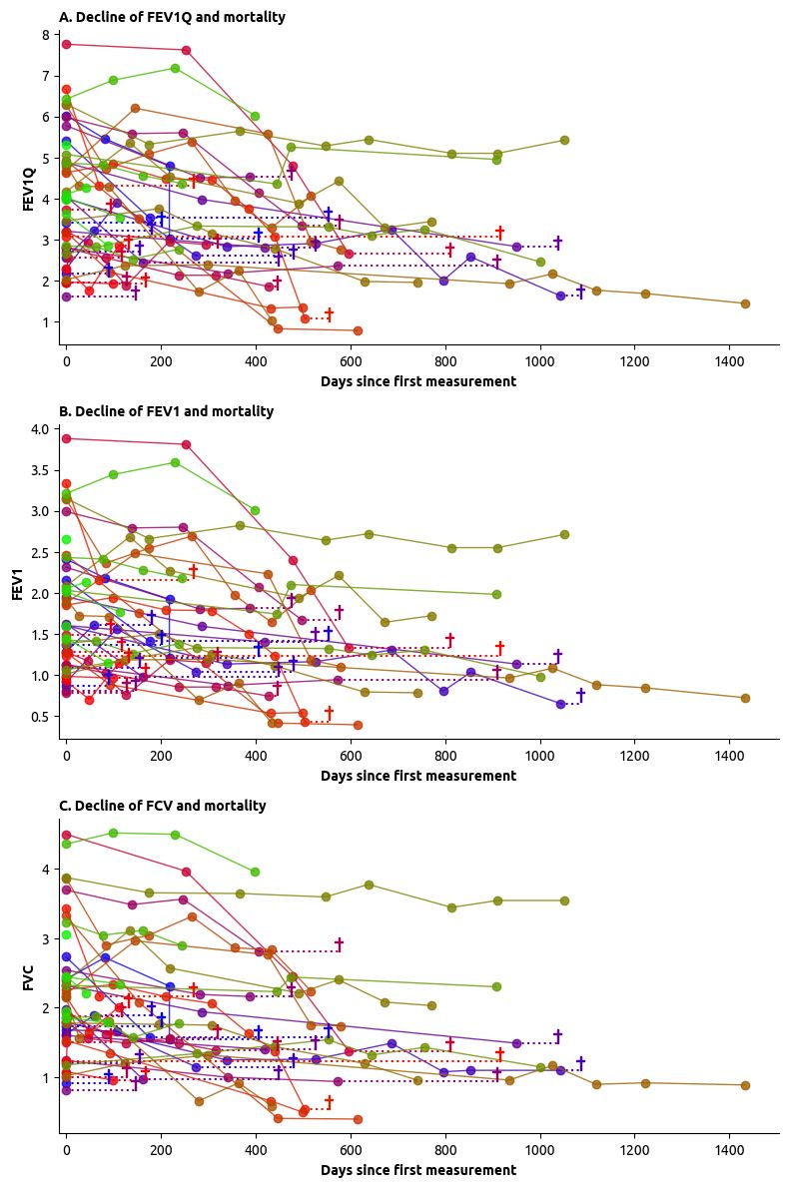
Resultados
Análise das provas de função respiratória
Declínio de FEV1, FEV1Q, FVC (+++)
Notes:
Verificou-se que 95% (n=43) dos doentes apresentavam critérios para realizar VNI, sendo que 93% (n=40) destes iniciaram VNI (em mediana 137 dias após o diagnóstico). Acresce que 91% (n=41) iniciaram in-exsuflador mecânico e 36% (n=16) colocaram PEG. A taxa de mortalidade foi de 57% (n=26), tendo o óbito ocorrido em mediana 398 dias (IQ 216,5-1218) após o diagnóstico e 99 dias (IQ 58-366) após as últimas provas de função respiratória. Salienta-se que nestes doentes 56% (n=12) apresentavam envolvimento bulbar e que 8% (n=2) recusaram realizar VNI, (os restantes realizaram VNI, em mediana, durante 192 dias até à morte). Quanto às provas de função respiratória verificou-se um declínio de FEV1, FEV1Q e FVC (Gráfico 1).

Slide 11
Resultados
Análise das provas de função respiratória
Notes:
Verificou-se que 95% (n=43) dos doentes apresentavam critérios para realizar VNI, sendo que 93% (n=40) destes iniciaram VNI (em mediana 137 dias após o diagnóstico). Acresce que 91% (n=41) iniciaram in-exsuflador mecânico e 36% (n=16) colocaram PEG. A taxa de mortalidade foi de 57% (n=26), tendo o óbito ocorrido em mediana 398 dias (IQ 216,5-1218) após o diagnóstico e 99 dias (IQ 58-366) após as últimas provas de função respiratória. Salienta-se que nestes doentes 56% (n=12) apresentavam envolvimento bulbar e que 8% (n=2) recusaram realizar VNI, (os restantes realizaram VNI, em mediana, durante 192 dias até à morte). Quanto às provas de função respiratória verificou-se um declínio de FEV1, FEV1Q e FVC (Gráfico 1).

Slide 12
Resultados
Análise das provas de função respiratória
Declínio de MIP, SNIP, PCF
Notes:
Verificou-se que 95% (n=43) dos doentes apresentavam critérios para realizar VNI, sendo que 93% (n=40) destes iniciaram VNI (em mediana 137 dias após o diagnóstico). Acresce que 91% (n=41) iniciaram in-exsuflador mecânico e 36% (n=16) colocaram PEG. A taxa de mortalidade foi de 57% (n=26), tendo o óbito ocorrido em mediana 398 dias (IQ 216,5-1218) após o diagnóstico e 99 dias (IQ 58-366) após as últimas provas de função respiratória. Salienta-se que nestes doentes 56% (n=12) apresentavam envolvimento bulbar e que 8% (n=2) recusaram realizar VNI, (os restantes realizaram VNI, em mediana, durante 192 dias até à morte). Quanto às provas de função respiratória verificou-se um declínio de FEV1, FEV1Q e FVC (Gráfico 1).

Slide 13
Resultados
Análise das provas de função respiratória
Variable | coef | coef CI 99.2% | exp(coef) | exp(coef) CI 99.2% | p
FEV1Q | -0.426 | [-0.791, -0.061] | 0.653 | [0.453, 0.940] | 0.002*
FEV1 | -0.473 | [-0.974, 0.027] | 0.623 | [0.378, 1.027] | 0.053
FVC | -0.312 | [-0.730, 0.105] | 0.732 | [0.482, 1.111] | 0.058
MIP | -0.007 | [-0.025, 0.011] | 0.993 | [0.975, 1.011] | 0.306
SNIP | -0.024 | [-0.048, 0.000] | 0.977 | [0.953, 1.000] | 0.060
PCF | -0.005 | [-0.010, 0.000] | 0.995 | [0.990, 1.000] | 0.09
FEV1Q foi o único preditor de mortalidade
Notes:
O FEV1 e FEV1Q foram preditores de mortalidade com significância estatística (p<0.05). O Akaike information criterion mostrou que o FEV1Q foi melhor preditor de mortalidade que o FEV1. O FEV1Q diminui 0.7 por cada mês e a morte ocorreu, em média, quando o FEV1Q era de 2.68 (Gráfico 2). A FVC não foi preditora de mortalidade, quer isoladamente ou como parte de um modelo multivariável em conjunto com o FEV1Q (Gráfico 3).

Slide 14
Resultados
Análise das provas de função respiratória
FEV1Q
- Diminuiu em média 0.7/mês
- Em média no óbito era de 2.68
Notes:
O FEV1 e FEV1Q foram preditores de mortalidade com significância estatística (p<0.05). O Akaike information criterion mostrou que o FEV1Q foi melhor preditor de mortalidade que o FEV1. O FEV1Q diminui 0.7 por cada mês e a morte ocorreu, em média, quando o FEV1Q era de 2.68 (Gráfico 2). A FVC não foi preditora de mortalidade, quer isoladamente ou como parte de um modelo multivariável em conjunto com o FEV1Q (Gráfico 3).

Slide 15
Conclusão
Num período de cerca de 6 anos verificou-se uma importante mortalidade nos doentes com ELA;
O FEV1Q revelou-se o melhor preditor de mortalidade de entre as variáveis analisadas;
Aproximou-se 2 no óbito
O FEV1Q diminuiu mensalmente → instabilidade poderá corresponder a um agravamento progressivo da ELA.
Qual o limiar com significado clínico?
Antes de aplicar estes resultados na prática clínica, é essencial realizar esta análise numa população maior para validar sua relevância e precisão.
Notes:
Conclusão: Num período de cerca de 6 anos verificou-se uma importante mortalidade dos doentes com ELA, apresentando uma maior prevalência de envolvimento bulbar ao diagnóstico. O FEV1Q revelou-se o melhor preditor de mortalidade de entre as variáveis analisadas, tendo-se aproximado, em média, de 2. É importante replicar esta análise numa população maior antes que estes resultados possam ser aplicados na prática clínica.

Slide 16
AVALIAÇÃO DO FEV1Q COMO PREDITOR DE MORTALIDADE NA ESCLEROSE LATERAL AMIOTRÓFICA:
EXPERIÊNCIA DE UM HOSPITAL DISTRITAL
Dúvidas?
Obrigada pela atenção.

